Slide 1
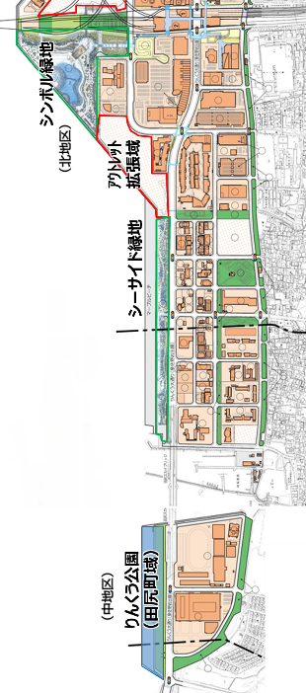
岸和田土木事務所／公園課
令和７年４月
【概要版】りんくう公園マネジメントプラン（案）
『関空の対岸という立地を活かし、周辺の集客施設と一体となった観光拠点となる公園』
①取組基本方針
公園の特色を活かす
民間活力の導入
安全・安心・快適
都市の環境を保全
・日本の玄関口として公園の景観を活かし、海外からの観光客に「日本」を感じてもらえる公園
・周辺商業施設や駅、ホテル等と連携したプログラムやアクティビティを充実する公園
・インバウンドも意識した、海を活用したレクリエーション機能の充実を図る公園
・公園の豊かな緑の中で、飲食などの新たな機能・サービスの提供により一層くつろぐことができる公園
・ ユニバーサルデザインの充実とともに、良好な維持管理による快適な園内空間を生み出す
・海辺の自然景観を守りながら維持管理を進めるとともに、地域と連携した運営を実践
②ゾーンの設定
③ゾーン別の方針
④取組の主な方針
賑わい創出ゾーン①
○りんくうタウン商業施設や宿泊施設、駅との連携により公園と周辺地域が一体となって賑わいを創出するゾーン
運営管理の方針
国際都市大阪の玄関口にふさわしい、りんくうタウン商業施設や駅、近隣ホテルと連携した積極的なPRの推進を図る。 美しいパノラマ景観を活用し、民間事業者等による飲食機能の充実など、新たなサービスを提供することで地域の賑わいづくりを支援する。 高齢者や子育て世代など、来園者の多様な特性にあわせたボランティアによるサポートなどの柔軟なサービスの提供や関連施設の充実を図る。 海の景観を遠景に岩の間に植栽された草花を楽しむ「花街道」等、園内の花壇を活かして、全体の景観への相乗効果を演出する。
賑わい創出ゾーン①
自然レクリエーションゾーン
○日本的な海岸風景である白砂青松を楽しむことができる、地域を代表する景観拠点となるゾーン
維持管理の方針
シンボル緑地（花海道）は、様々な来園者に利用され、１年を通じて花の美しい花壇となるよう、長期的な視点で維持管理を行う。 シーサイド緑地北地区は、平安時代に書かれた「作庭記」に見られる風景がイメージできるよう、風景の維持や適切な植物管理を行う。
賑わい創出ゾーン②
○海辺の景観や地域資源を活用した楽しみ方ができるゾーン ○南北の公園エリア・周辺地域資源との連携により、賑わいと交流 を創出するゾーン
整備改修の方針
○中地区の新規整備 開設エリアとの景観調和（緑の骨格軸の形成）や公園と海、まちをつなぎ、賑わいと交流の創出の場となるよう中地区の整備を推進する。
自然レクリエーションゾーン
<参考>公園の概要
・概要：
本公園は関西国際空港の対岸に位置し、泉佐野市、田尻町両域（計画区域は更に泉南市を含む）にまたがり、世界に開かれた空港の玄関口として、魅力ある都市景観の創出や快適環境の創造を目指して整備され特にユニバーサルデザインを導入して施設整備を図っている。
主な施設としては、シンボル的な太鼓橋、四季の泉、花海道などがある。眺望抜群のこの公園からは関西国際空港より飛び立つ飛行機、遠くに淡路島等が望める。
賑わい創出ゾーン②
（中地区：未整備）
・開設面積：20.４ ha
・年間利用者数（令和5年度）：約54万人
・開設年度：平成8年10月1日
・主要施設：
※全域をP-PFI制度により整備及び運営する事業者がR6・12月に決定
P-PFI制度による公園整備を実施（R7～R8整備予定）
中地区
内海、花海道、噴水、太鼓橋、夕日の見える丘、総合休憩所、萩の休憩所、駐車場、売店、便所、公園管理事務所、倉庫
周辺見取り図
出典：国土地理院基盤地図情報25000「大阪府」、地理院タイル・淡色地図、
国土交通省国土数値情報 を加工して作成

